Slide 1
Risico en verzekeren
niets is zeker, dát is zeker!

Slide 2
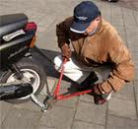
Scooterdiefstal neemt toe
Scooterdiefstal groeit explosief
Scooterrijders opgelet: je loopt een behoorlijke risico dat je scooter gestolen zal worden. Uit cijfers blijkt dat alleen vorig jaar al bijna 17.000 scooters zijn gestolen. Daarmee wordt 1 op de 20 scooters in een jaar gestolen.
Risico: de kans dat een gebeurtenis zich voordoet.

Slide 3
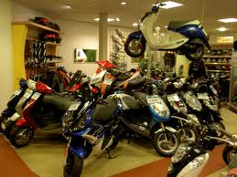
Onzekerheid = welvaartsverlies
Inschatten van risico: onzekerheid
Wellicht onterecht afzien van koop:
onterecht mislopen van consumentensurplus
onterecht mislopen van winst ondernemer
→ verlies welvaart
Meer informatie = betere beslissingen

Slide 4
Verwachte schade
Je hebt een scooter van € 1.000
De kans dat hij gestolen wordt is 5% (1 op 20)
Verwachte schade:
(19 × € 0 + 1 × € 1.000) / 20 = € 50
(95 × € 0 + 5 × € 1.000) / 100 = € 50
ofwel:
Verwachte schade = kans × schade 5% van € 1.000 = € 50

Slide 5
Risico verzekeren
Wanneer je geen verzekering af sluit:
krijg je ook geen uitkering bij diefstal
loop je mogelijk € 1.000 schade
de kans daarop is 5%, dus je kunt per jaar € 50 kosten verwachten (eens in de 20 jaar € 1.000)
gelijk aan het risico dat je loopt
Wanneer je wél een verzekering af sluit:
krijg je de nieuwprijs (€ 1.000) uitgekeerd bij diefstal
loop je dus geen schade op
de kosten bedragen € 50
maar je loopt geen risico, want dat koop je af met de verzekering
Je kunt je verzekeren tegen mogelijke schade: voor € 50 premie per jaar.
 | Premie per jaar | Uitbetaling bij diefstal | Mogelijke schade | Verwachte kosten | Risico Verwachte schade
Niet verzekeren
Wél verzekeren
€ 0
€ 0
€ 1.000
€ 50
€ 50
€ 50
€ 1.000
€ 0
€ 50
€ 0

Slide 6
Wel of niet verzekeren?
De verwachte kosten zijn gelijk,
maar het risico van niet-verzekeren is groter
een risico-avers persoon zal zich verzekeren (liever zekerheid van vaste bedrag dan mogelijke grote schade)
Een risico zoekend persoon zal liever geen premie betalen en het risico nemen.
 | Premie per jaar | Uitbetaling bij diefstal | Mogelijke schade | Verwachte kosten | Risico Verwachte schade
Niet verzekeren
Wél verzekeren
€ 0
€ 0
€ 1.000
€ 50
€ 50
€ 50
€ 1.000
€ 0
€ 50
€ 0

Slide 7
De verzekeringsmaatschappij
Vanuit het vorige voorbeeld:
als 20 personen zich verzekeren voor € 50
en 1 op de 20 scooters (van € 1.000) wordt gestolen
kan de uitkering gedekt worden met premieopbrengst
Maar:
verzekeringsmaatschappij heeft ook andere kosten
en wil winst maken
Premie moet dus méér zijn dan het (gemiddelde) risico

Slide 8
Bovendien:
Averechtse selectie
mensen die meer risico lopen zullen zich sneller verzekeren, waardoor de premie stijgt
in dit geval: in de stad / platteland
Nalatig gedrag
mensen die verzekerd zijn gaan zich roekelozer gedragen, waardoor de premie stijgt
in dit geval: niet meer in bewaakte stalling, minder goed slot

Slide 9
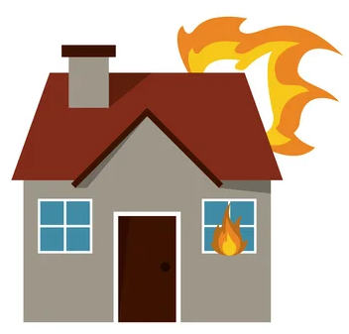
Je een huis van € 300.000
De kans op brand is 1 op 1.000
De brandverzekering vraagt een premie bezit van 2 ‰
Zou jij je verzekeren? Licht je antwoord toe met de verwachte kosten.
Hoe groot is de kans op moreel wangedrag bij deze verzekering?
Welke informatie zou jij als verzekeraar willen hebben voordat je de verzekering af sluit?
Op basis van de verwachte kosten zou je zeggen ‘nee’, maar de omvang van de mogelijke schade is zó groot dat verzekeren tóch voor de hand ligt.
 | Premie per jaar | Uitbetaling bij brand | Mogelijke schade | Verwachte kosten | Risico Verwachte schade
Niet verzekeren | € 0 | € 0 | € 300.000 | € 300 | € 300
Wél verzekeren | € 600 | € 300.000 | € 0 | € 600 | € 0
Ondanks de verzekering zullen mensen tóch voorzichtig blijven met brand. De kans op moreel wangedrag is klein, omdat de gevolgen zo groot zijn.
 | Premie per jaar | Uitbetaling bij brand | Mogelijke schade | Verwachte kosten | Risico Verwachte schade
Niet verzekeren
Wél verzekeren
Zaken die verband houden met risico op brand en omvang schade: waarde inboedel, soort dakbedekking, leeftijd elektrische bedrading, enz…

